Slide 1
De Community verbonden.
Opstart lesweek 2,
dinsdag 11-12

Slide 2
Programma deze week!
Waar ging het ook alweer over?!
IBS uitleg & toetsing, LA’s, de rol van adviseur en het projectmatig werken
Verder deze week:
Opstarten community; stakeholders analyse, voorbereiden en voeren van gesprek met opdrachtgever, research voor jullie plan, zover mogelijk uitwerken fase 1, kwaliteitsbewaking.
+ Voorbereiding voor een groepspresentatie in week 3.

Slide 3
IBS De community verbonden Specialisatie Water en energie
Integrale beroepssituatie
Als adviseur duurzame leefomgeving kun je verschillende partijen bij elkaar brengen om gezamenlijk iets voor de stad te bereiken. Je kunt mensen rondom een thema mobiliseren en daar een community omheen bouwen. Door de verschillende partijen te verbinden, kunnen ze elkaar versterken.
De verschillende stakeholders hebben verschillende belangen en behoeftes die jij in kaart kunt brengen (in een wensenkaart) en in goede banen kan leiden. Je vergroot je netwerk en zet het in.
Je gaat een community opzetten rondom een thema. Die community ga je mobiliseren door een bijeenkomst waarin je informatie ophaalt over de behoeftes en belangen.
Opdracht
Zet een community op rond een thema. Die community ga je mobiliseren door een bijeenkomst waarin je informatie ophaalt over de behoeftes en belangen. Voor het organiseren van de bijeenkomst schrijf je een projectplan. De informatie die je ophaalt tijdens de bijeenkomst verwerk je in een wensenkaart.
IBS-SEM-DCV-W42

Slide 4
IBS De Community Verbonden
Je gaat met een groepje medestudenten een community opstarten. Startpunt is een groepje mensen dat iets wil doen met een maatschappelijk belangrijk thema. Jullie gaan hen adviseren in het bouwen van een community rond dat thema. Door o.a. onderzoek te doen naar ontwikkelingen op dat gebied, een stakeholders analyse te maken, expertise over het onderwerp te geven en door mensen te vinden die mee willen doen, ga je met en voor die initiatiefnemers aan de slag. In 8 weken tijd werk je toe naar een plan voor de lange termijn voor die community. Een van de onderdelen van dat plan is een bijeenkomst. Dit kan een aftrapbijeenkomst zijn met geïnteresseerden of al echt een bijeenkomst om de leden van de community te binden. Die bijeenkomst gaan jullie ook echt organiseren en uitvoeren. Daarna geven jullie het stokje over en kan de community verder. Al jullie bevindingen, adviezen en dromen voor deze community vat je aan het einde samen in een zgn. Wensenkaart; dat is jullie cadeau aan de community.

Slide 5
IBS De community verbonden Specialisatie Water en energie
Toetsen
Dit IBS wordt afgerond met 3 toetsmomenten: kennistoets, projectplan en wensenkaart. In onderstaande tabel is een overzicht van de toetsen weergegeven.
Leerdoelen bij dit IBS
Je kunt de basisbegrippen behorende bij het IBS uitleggen en toepassen.
Je kunt een community met bijbehorende stakeholders in kaart brengen.
Je kunt een community analyseren op het gebied van actuele en urgente thema’s.
Je kunt wensen van de verschillende stakeholders verzamelen.
Je kunt de wensen van de wensen van de community in kaart brengen in een wensenkaart.
Je kunt een bijeenkomst rondom een thema organiseren.
Toetsen | Kennistoets | Projectplan | Wensenkaart
Bijbehorende leerdoelen | Nr. 1 | Nr. 2, 3, 4, 6 | Nr. 5
Duur toets | 1 uur | n.v.t. | n.v.t.
Weging | 2x | 1x | 1x
Cesuur | 66% = 5,5 | 60% = 5,5 | 60% = 5,5
Resultaat | Cijfer 1-10 | Cijfer 1-10 | Cijfer 1-10
Plaats | School | n.v.t. | n.v.t.
Samenwerking | Individueel | Groep | Individueel
IBS-SEM-DCV-W42

Slide 6
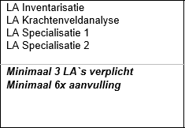
Leerarrangementen

Slide 7
Fasen in het IBS

Slide 8
Deze week:
Dinsdag
Maatschappelijke ontwikkelingen rond het thema van jullie community
Stakeholders analyse
Voorbereiden van gesprek met opdrachtgever
Woensdag
Gesprekken met opdrachtgever?
Werken aan projectfase 1
Welke research moeten jullie nog doen? Vandaag ruimte voor fieldresearch
Informatie over en voorbereiden van presentatie a.s. maandag over fase 1
Donderdag
Kwaliteitsbewaking
Verwerken in jullie projectplan en verder werken en verwerken.
Vrijdag
Afmaken van projectfase 1 inclusief Kwaliteitsbewaking, afmaken van presentatie.
Studenten SW vertrekken om 11.45 naar bijeenkomst AVANS

Slide 9
Maatschappelijke ontwikkelingen
Aansluitend bij jullie onderwerpen

Slide 10
Thema's van de community 's
1. Jongeren en armoede
Armoedebeleid, maatschappelijke initiatieven
2. Vluchtelingen en toeleiding naar werk
Toeleiding naar werk, participatiesamenleving, taaltoets en inburgering
3. Wonen in een dorp en de faciliteiten voor jongeren
Leegloop van dorpen, leefbaar houden van dorpen en burgerinitiatieven
4. Eenzame studenten
Eenzaamheid onder jongeren, studeren in buitenland, interculturele thema's
5. Jongeren meer naar buiten
Nut en noodzaak van 'buiten spelen', natuurbeleving en milieueducatie
6. Klimaatadaptie en Spoorzone
Klimaatadaptie, duurzaamheid en MVO
7. Korvel community
Leefbaarheid, participatie van bewoners, verbinding, multiculturele wijk, draagkracht & draaglast.
Ga met je groep via de genoemde termen op zoek naar de maatschappelijke ontwikkelingen en zet ze (met bron) op een rijtje!

Slide 11
Stakeholdersanalyse
Wat, waarom, wie, wanneer en hoe!

Slide 12
Voor wie en met wie?
Stakeholders (herhaling)

Slide 13
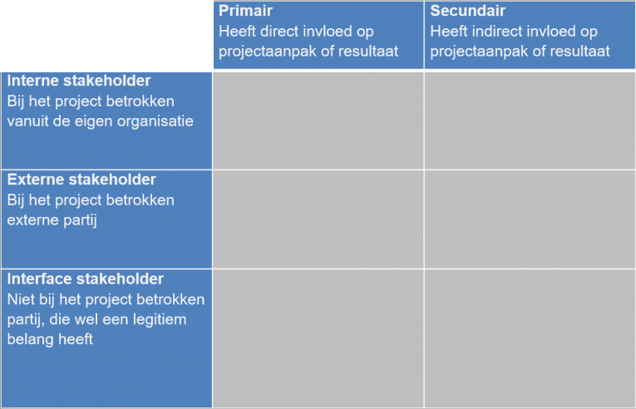
Stakeholderanalyse:

Slide 14
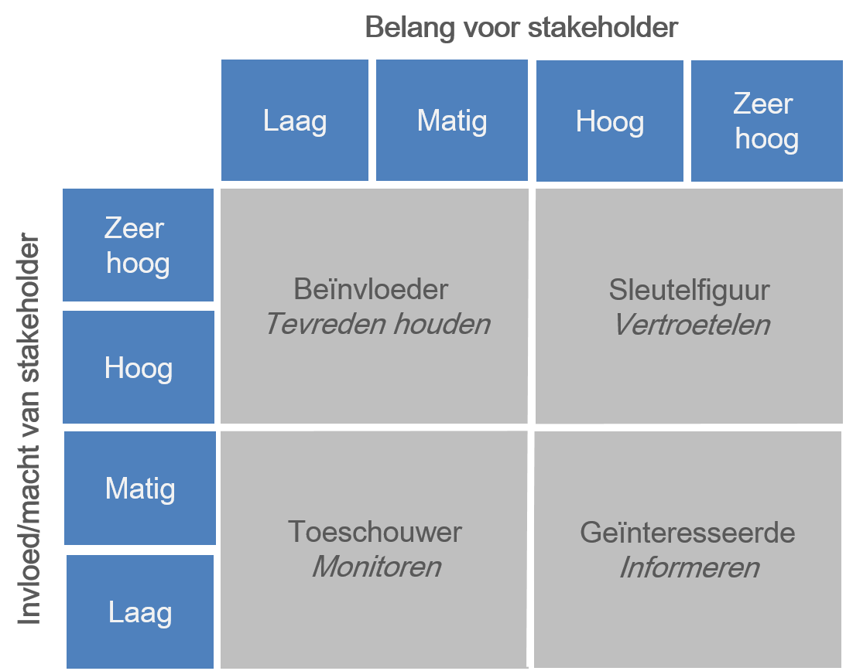
Stakeholderanalyse:

Slide 15
Aan de slag met:
Maak voor je eigen op te zetten community een eerste stakeholders analyse.
EN / OF:

Slide 16
Voorbereiden gesprek opdrachtgever
Wat wil je vertellen, weten, checken of laten zien? En hoe doe je dat efficiënt, professioneel en als adviseur?

Slide 17
Research voor jullie community
Wat moet je onderzoeken en hoe doe je dat?

Slide 18
Verwerken in jullie eigen groep
Welke info ga je op welke manier verwerken: in je projectplan, onderzoek, etc. ?

Slide 19
Dat was het voor vandaag!
Nog vragen?

